Slide 1

Классификация видов птиц на основе компьютерного зрения
Подготовили:
Горбатовский Герман
Мубаракшин Ришат
Кошелев Никита
Гр. 1012

Slide 2
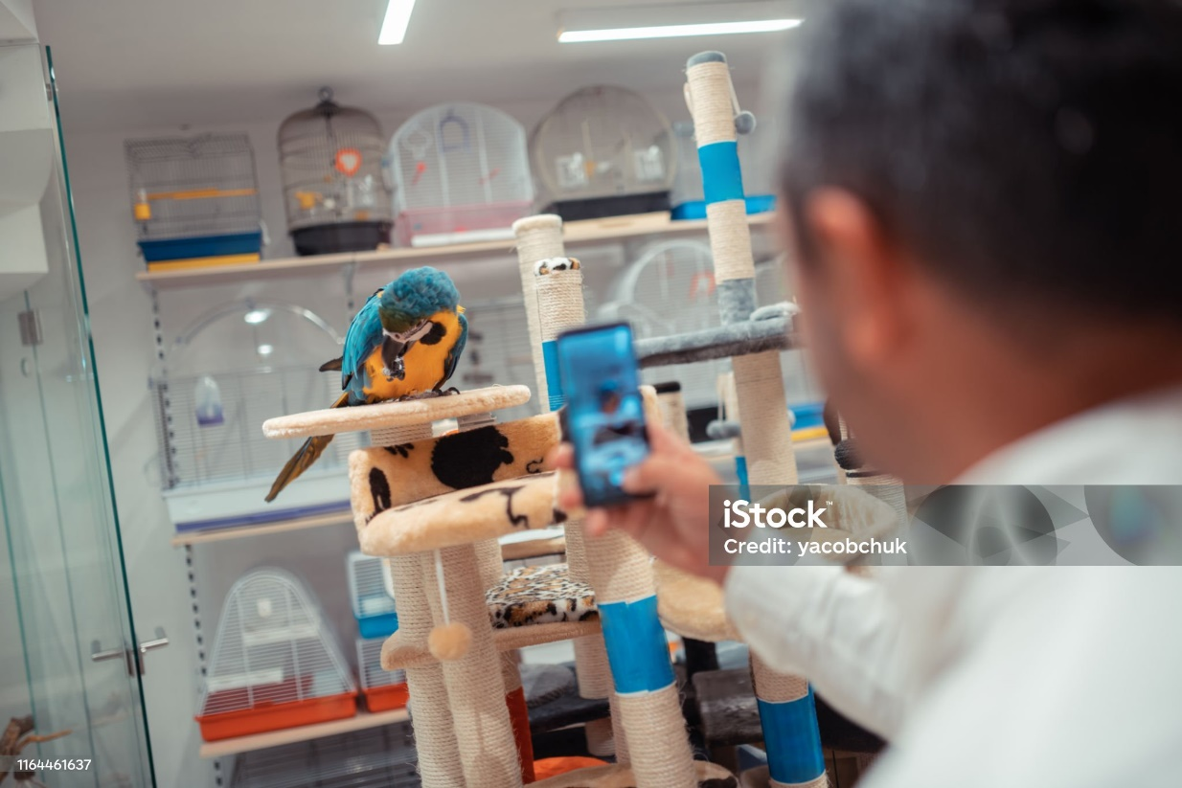
Цель проекта
Разработка точной модели классификации: Создание модели, способной точно идентифицировать различные виды птиц на основе изображений с использованием алгоритмов компьютерного зрения.
Оптимизация производительности: Обеспечение высокой скорости и эффективности работы модели, что важно для реальных сценариев использования, таких как наблюдение за птицами в природе.
Сокращение трудозатрат: Уменьшение необходимости в ручной идентификации видов птиц, что позволит сэкономить время и ресурсы.
Автоматизация идентификации видов: Создание системы, способной автоматически определять виды птиц на основе изображений.
Обеспечение точности и надежности: Гарантирование высокой точности идентификации видов, чтобы предотвратить ошибки и искажения в данных мониторинга.
Увеличение эффективности мониторинга: Повышение точности и скорости процесса мониторинга видов птиц в природной среде.

Slide 3

Кому это подойдет
Работникам заповедников и парков, любителям птиц, экологам, туристам и путешественникам

Slide 4
Пользовательские требования
Фото птицы
Телефон или персональный компьютер
Соединение с интернетом (ситуативно)
Подписка на сервис

Slide 5

Сценарий использования программного решения:
Шаг 1: Загрузка фото или фотографирование птицы
Шаг 2: Обработка фото и анализ - Действие пользователя: Фотография успешно загружена
- Взаимодействие с приложением:
Приложение применяет алгоритмы компьютерного зрения и ИИ
для обработки изображения и определения признаков,
необходимых для идентификации вида птицы.
Шаг 3: Отображение результата

Slide 6
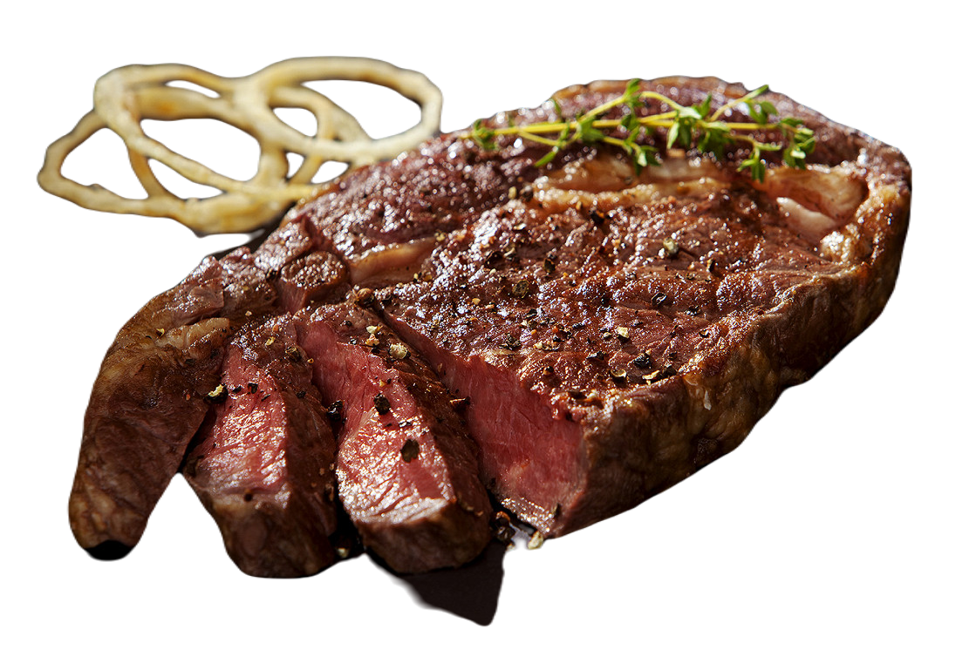
Стейкхолдеры
Экологи и исследователи: - *Интересы:* Использование данных для научных исследований и мониторинга популяций птиц. - *Ожидаемые результаты:* Доступ к качественным данным для анализа и понимания динамики птичьих популяций.
Организации по охране природы: - *Интересы:* Использование технологии для более эффективного управления заповедниками и охраняемыми территориями. - *Ожидаемые результаты:* Повышение эффективности мониторинга и улучшение управления биоразнообразием.

Slide 7

Технологии и методы, применяемые в данном проекте
Технология и методы:
Проект основан на датасете изображений птиц Набор данных из 525 видов птиц. 84635 обучающих изображений, 2625 тестовых изображений (по 5 изображений на вид) и 2625 проверочных изображений (по 5 изображений на вид). Это набор данных очень высокого качества, в котором на каждом изображении присутствует только одна птица, и птица обычно занимает не менее 50% пикселей изображения. В результате даже умеренно сложная модель обеспечит точность обучения и тестирования в среднем 90%. Примечание: все изображения являются оригинальными и не созданы путем увеличения.
Также одним ключевым фактором было использование нейросети. Для повышения точности была выбрана архитектура - EfficientNet Представляет собой семейство нейронных сетей, разработанных с использованием методов оптимизации для поиска баланса между точностью модели и её вычислительной эффективностью.

Slide 8
Программные модули
Сервер
Хостинг
Высокоскоростное соединение
Библиотека Python
ПМ
На python написан весь код, который реализует потребности пользователя.
Сервер выполняет работу по распознаванию птиц.
На хостинге хранятся все данные пользователей. Будет галерея увиденных птиц, так же достижения за год(сколько уникальных птиц вы встретили.)
Высокоскоростное соединение необходимо, чтобы ИИ быстрей отвечал на запросы, но даже без высокоскоростного подключения запрос будет выполнен.

Slide 9
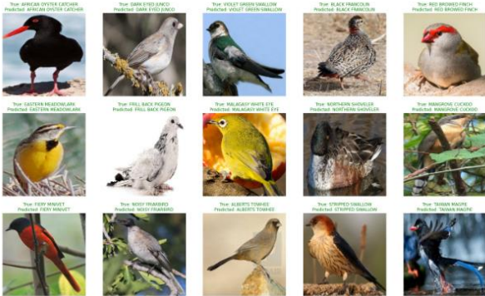
Заключение
В итоге, ваш проект не только устраняет проблемы, связанные с ручной идентификацией птиц, но также повышает эффективность и точность процесса мониторинга, что важно для сохранения природной среды и биоразнообразия

